Slide 1

PROGRAMA METROPOLITANO DE ORDENAMIENTO TERRITORIAL DE
REYNOSA – RÍO BRAVO (En proceso de actualización y aprobación)
Fichas Técnicas

Slide 2
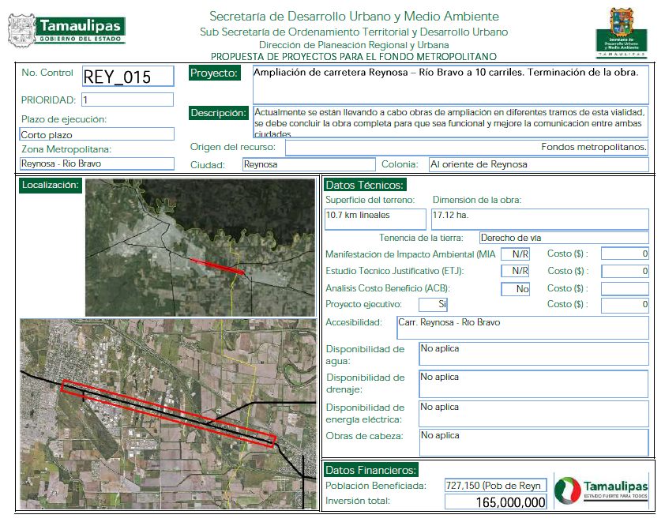
Regresar
Ampliación de carretera Reynosa – Río Bravo a 10 carriles. Tramo acceso a puente Pharr a entronque autopista a Matamoros.
Mapa ZM Reynosa – Río Bravo
Longitud: 4.6 km.
Dos cuerpos principales 2 cuerpos11.20 m.
Dos calles laterales de 8.20 m
Pavimento asfáltico.
Señalamiento vial horizontal y vertical.
RECURSO SOLICITADO PARA EL AÑO 2012: 95 millones de pesos.

Slide 3
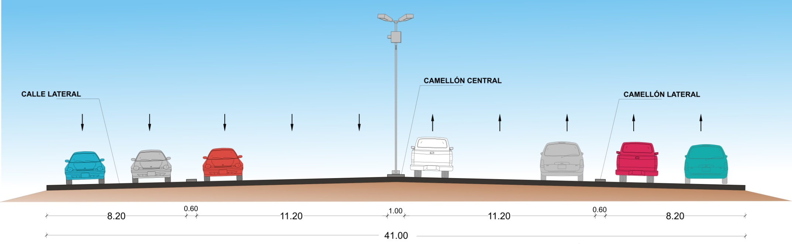
Ampliación a 10 carriles de la Carretera Reynosa-Río Bravo
(conclusión de obra)
Mapa ZM Reynosa – Río Bravo

Slide 4
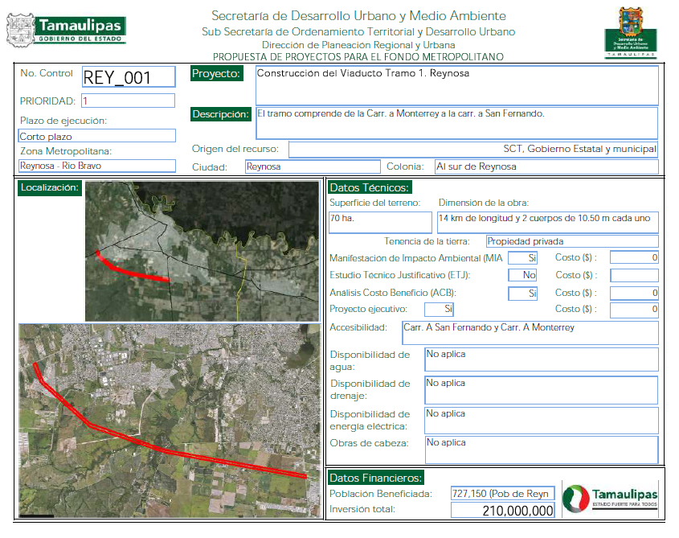
Regresar
Construcción del Viaducto, tramo 1. Entre carretera a San Fernando y carretera a Monterrey
Mapa ZM Reynosa – Río Bravo
Longitud: 13.9 km.
Primera etapa: Un cuerpo de 12 m.
Pavimento asfáltico.
Carretera tipo A-2 (clasificación de SCT).
Señalamiento vial horizontal y vertical.
RECURSO SOLICITADO PARA EL AÑO 2012: 178 millones de pesos.
420,000.000

Slide 5
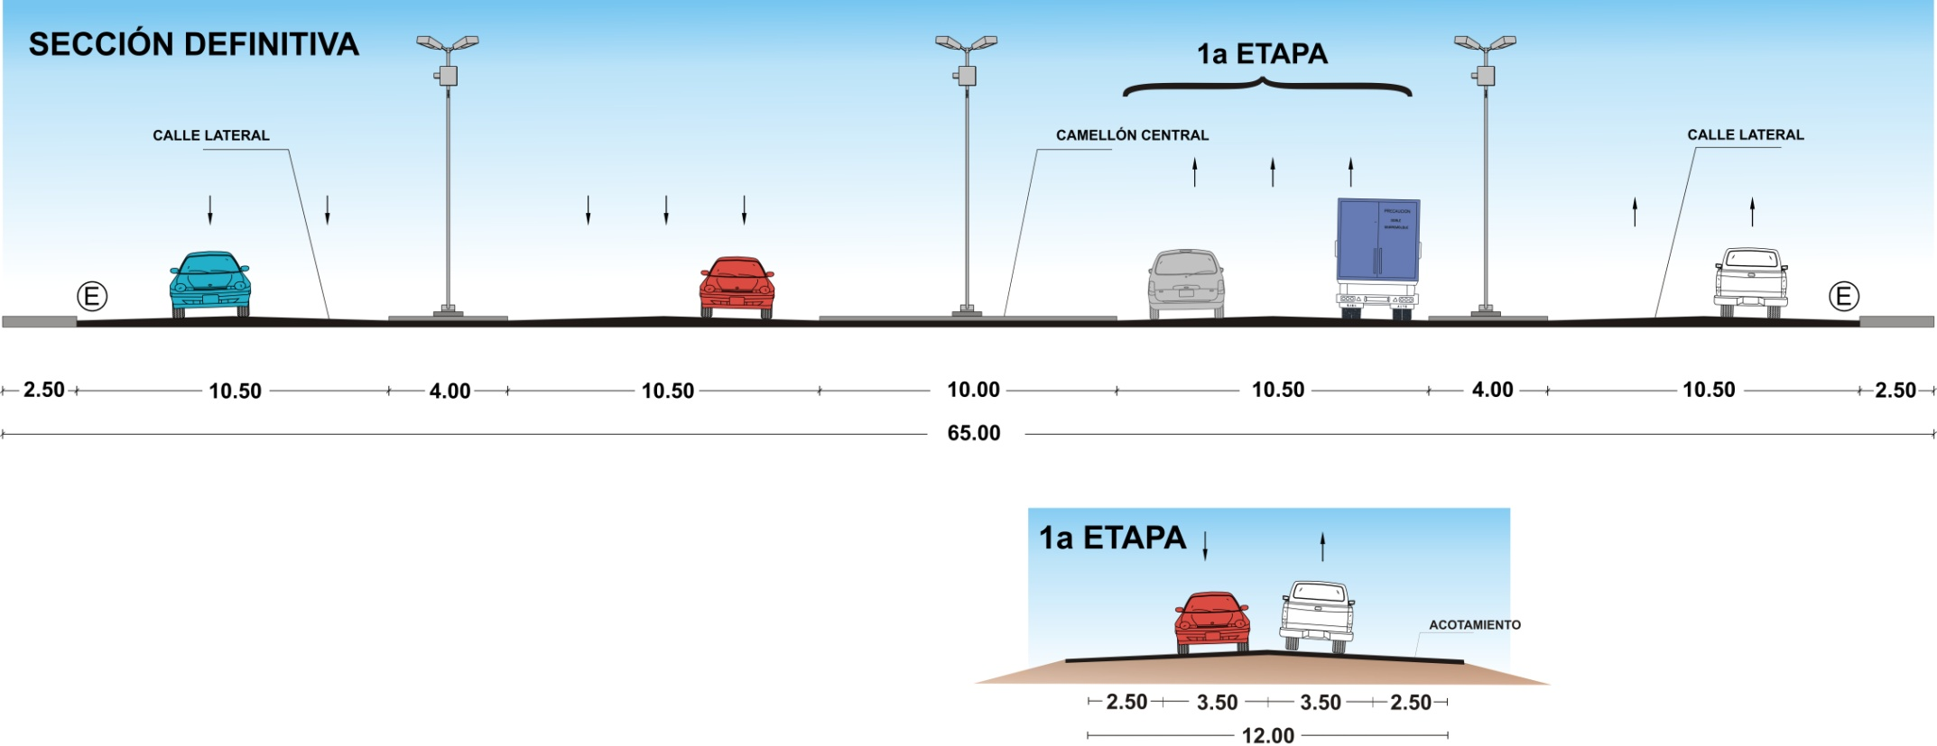
Construcción del Viaducto, tramo 1. Reynosa.
Mapa ZM Reynosa – Río Bravo

